Slide 1
Патерни використані в 5 лабораторній
Виконав Полосенко Павло
Група ПП32/2

Slide 2
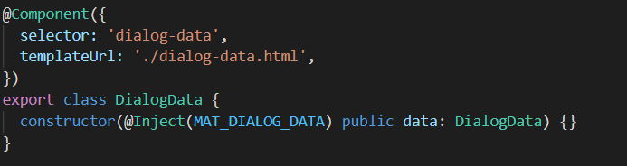
Decorator (Декоратор)
Декоратор — це структурний патерн, який дозволяє додавати «на льоту» нові поведінки об’єктам, розміщаючи їх в об’єктах-обгортках.

Slide 3
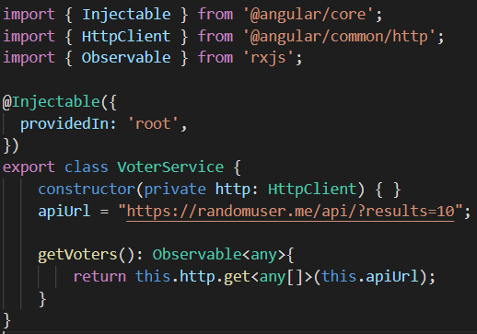
Singleton (Одинак)
Одинак — це породжуючий патерн, який гарантує існування тільки одного об’єкта певного класу, а також дозволяє дістатися цього об’єкта з будь-якого місця програми.

Slide 4
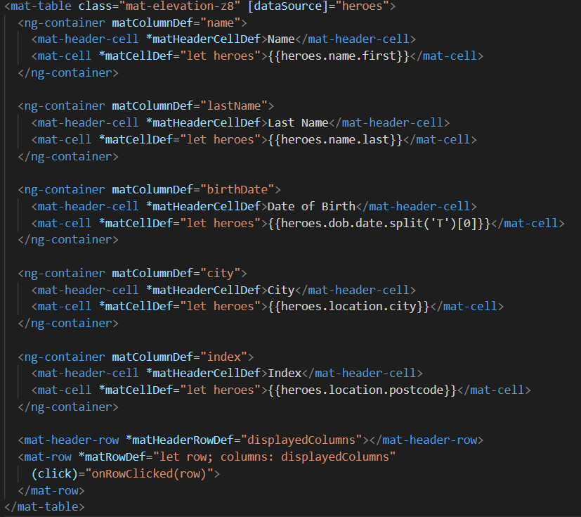
Template View (Представлення за шаблоном )
Заповнює HTML-шаблон інформацією з допомогою маркерів, вказаних в шаблоні

Slide 5
Кінець
Цей слайд був доданий щоб презентація здавалася більшою

